Slide 1


PLAY WITH RECYCLER VIEW
Topic
Tranner: Doãn Văn Toản
Trannee: Trần Hoàng Việt
*

Slide 2

Topic
PLAY WITH RECYCLER VIEW
Recycler View?
Improve Recycler View Performance?
BaseAdapter?

Slide 3
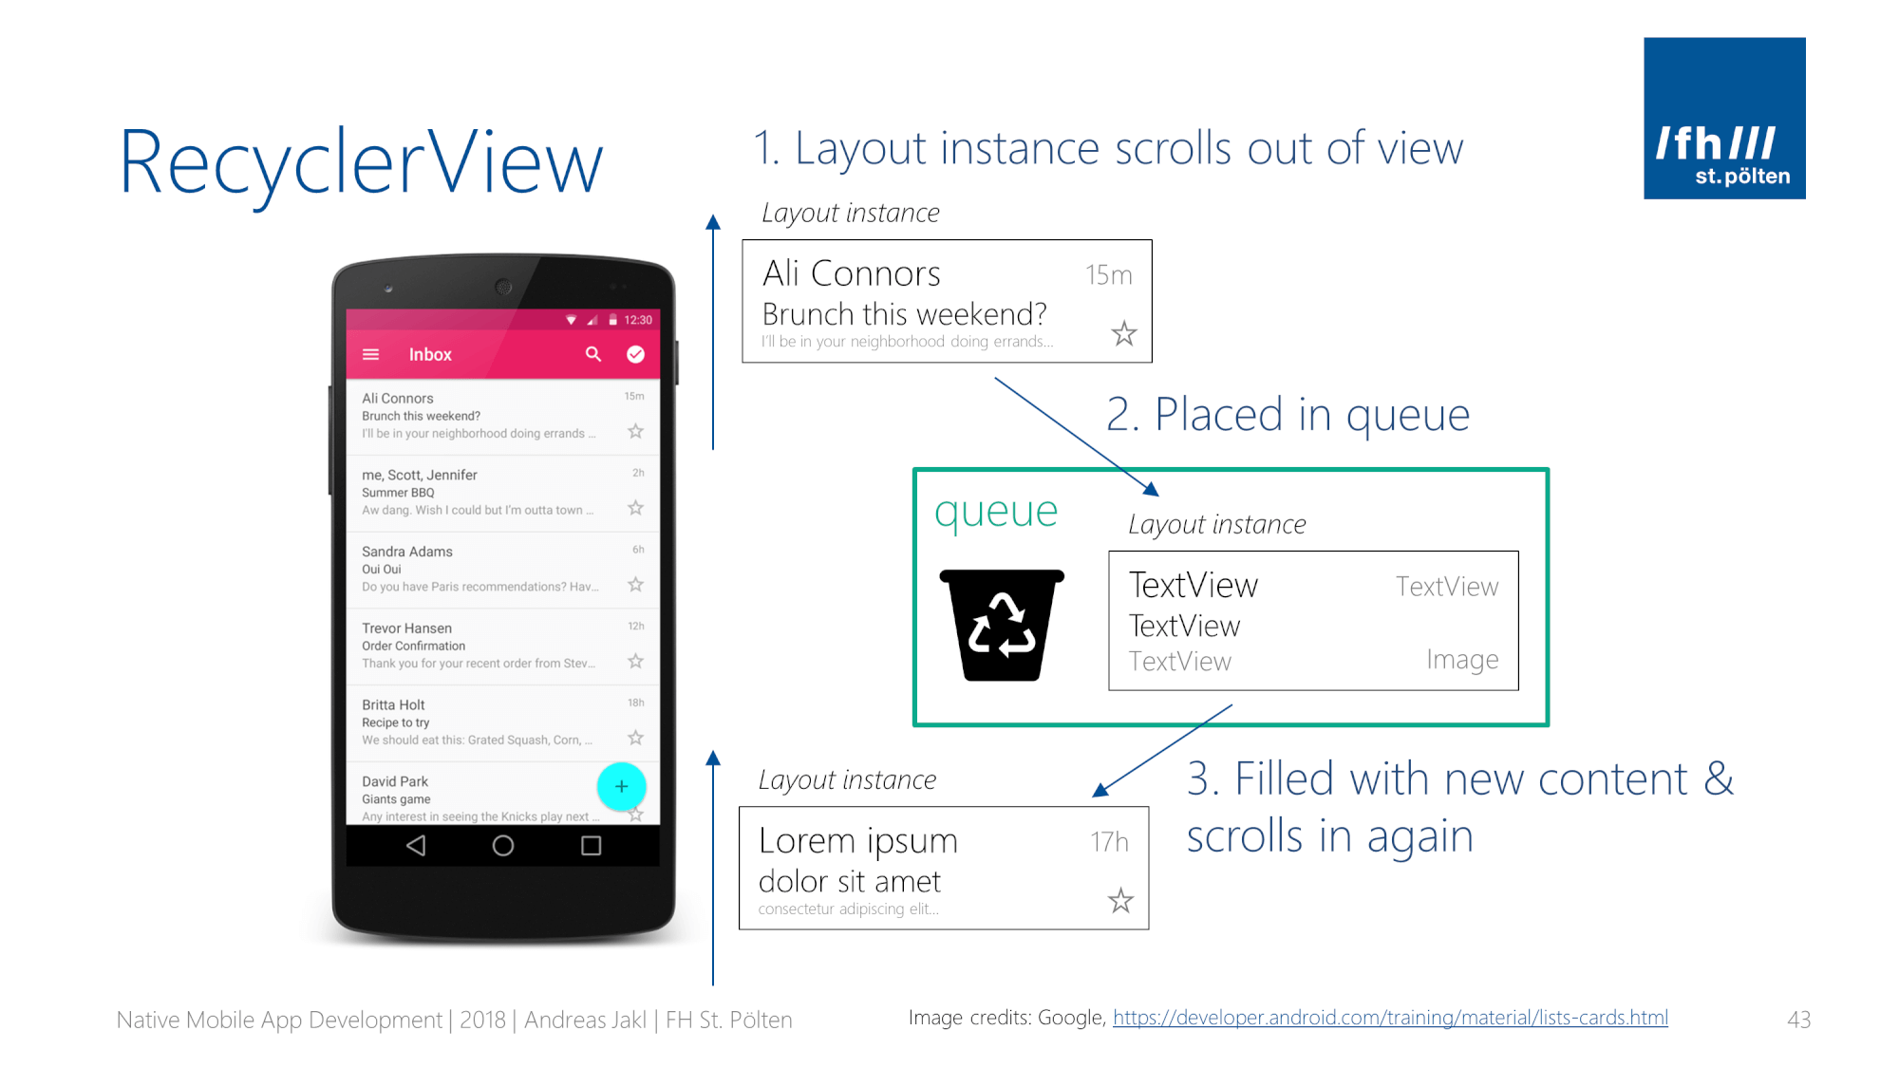
Recycler View
Cách hoạt động

Slide 4
Recycler View
Các thành phần
RecyclerView.Adapter:
như 1 bộ chuyển đổi, lấy dữ liệu từ Datasource + kết hợp với Viewholder để pass sang LayoutManager hiển thị lên RecyclerView. Để implement nó cần override 3 hàm:
- getItemCount(): cho biết số phần tử của dữ liệu
- onCreateViewHolder(): tạo ra đối tượng ViewHolder, trong nó chứa View hiển thị dữ liệu
- onBindViewHolder(): chuyển dữ liệu phần tử vào ViewHolder

Slide 5
Recycler View
Các thành phần
RecyclerView.ViewHolder:
Là cái hồn của RecyclerView, sự khác biệt chính so với ListView hay GridView. Nó dùng để cache View trong bộ nhớ Heap. Mỗi 1 ViewHolder object tượng trưng cho 1 hàng item hiển thị trên mà hình. Kuser cuộn xuống, các object này sẽ được tái chế lại view để bind dữ liệu lên

Slide 6
Recycler View
Các thành phần
RecyclerView.ViewHolder:
Là cái hồn của RecyclerView, sự khác biệt chính so với ListView hay GridView. Nó dùng để cache View trong bộ nhớ Heap. Mỗi 1 ViewHolder object tượng trưng cho 1 hàng item hiển thị trên mà hình. Kuser cuộn xuống, các object này sẽ được tái chế lại view để bind dữ liệu lên

Slide 7

Recycler View
Các thành phần
LayoutManagers:
xác định các item bên trong RecyclerView được hiển thị như thế nào và khi nào phải tái sử dụng lại các item view (những item đã bị trượt khỏi màn hình)
- LinearLayoutManager
- GridLayoutManager - StaggeredGridLayoutManager

Slide 8
Recycler View
Các thành phần
ItemAnimator
ItemDecoration
SnapHelper
...

Slide 9
Improve Performance
setHasFixedSize
recyclerView.setHasFixedSize(true): nói với RecyclerView rằng không tính toán kích thước của các View mỗi lần chúng được thêm vào hoặc bị đẩy ra khỏi RecyclerView

Slide 10
Improve Performance
setItemViewCacheSize
recyclerView.setItemViewCacheSize(20): tùy chỉnh lại số lượng các ViewHolder sẽ được lưu lại trước khi chúng bị đưa vào nhóm ViewHolder có khả năng được tái sử dụng để gán data mới. Thêm vào đó các ViewHolder này cũng nhận biết được có sự thay đổi về datasource cho phép Layoutmanager sử dụng lại các ViewHolder không bị sửa đổi mà không cần phải tái sử dụng lại ViewHolder( Cụ thể là gán lại data cho chúng)

Slide 11
Improve Performance
Không lên sử dụng ConstraintLayout ở trong RecyclerView phức tạp
Nó rất nặng về việc inflate và rằng buộc giữa các view ở trong itemView.

Slide 12
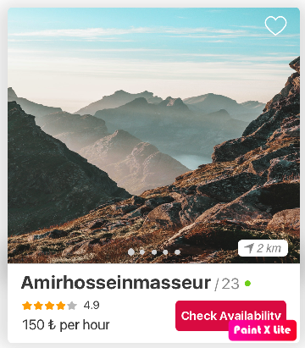
Improve Performance
Dùng SnapHelper trong Recycler View thay cho ViewPager

Slide 13
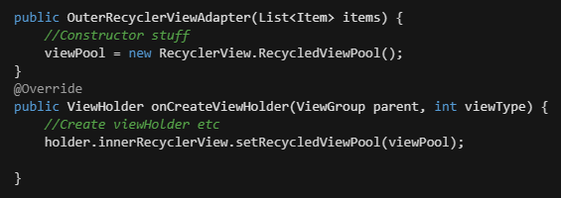
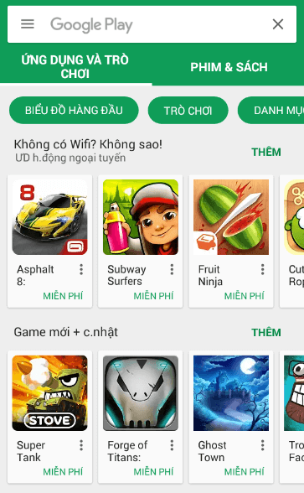
Improve Performance
Cải thiện Nest Recycler View với RecycledViewPool
Ngon
Lag

Slide 14
Improve Performance
ListAdapter
RecyclerView.Adapter
notifyItemChanged(int pos)
notifyItemInserted(int pos)
ListAdapter
summitList(list)
notifyItemRemoved(int pos)
notifyDataSetChanged()
-> phức tạp, hiệu năng thấp, View bị nháy, k có animation
-> ngon bổ rẻ

Slide 15
Improve Performance
ListAdapter/DiffUtil
là 1 Class cung cấp các hàm tính toán sự khác biệt giữa 2 danh sách và đưa ra 1 danh sách sự thay đổi (thêm phần tử, xóa và chỉnh sửa phần tử) giữa 2 danh sách đó
-> DiffUtil được sử dụng để tính toán sự khác biệt về dữ liệu của RecyclerView trong 2 lần cập nhật
sử dụng thuật toán của Eugene W. Myers để tính số cập nhật tối thiểu

Slide 16
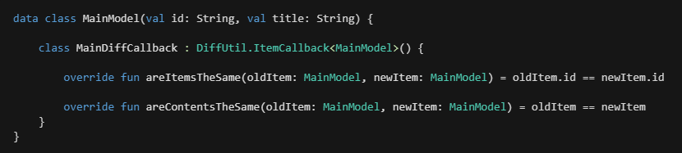
Improve Performance
ListAdapter/DiffUtil
để implement DiffUtil thì phải override vài hàm khá mệt, nhưng nhờ có ListAdapter thì chúng ta chỉ cần DiffUtil.ItemCallback:

Slide 17
Improve Performance
ListAdapter/DiffUtil
- areItemsTheSame: kiểm tra xem 2 Object có khác nhau hay không, thường so sánh 2 khóa chính của 2 object
- areContentsTheSame: kiểm tra sự khác biệt giữa 2 Object có cùng khóa chính. Với data class viết return oldItem == newItem, so sánh các trường nằm trong class.

Slide 18
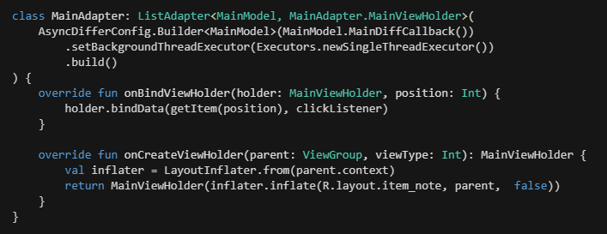
Improve Performance
ListAdapter
Thực chất là 1 Wraper của RecyclerView.Adapter và cung cấp thêm cho chúng ta các sự kiện, các hàm để hỗ trợ DiffUtil
Implement chỉ việc extend từ ListAdapter và override lại onCreateViewHolder() và onBindViewHolder()

Slide 19
Improve Performance
ListAdapter
summitList(): set list hay update list
getItem(): get Item tại vị trí
currentList: get List data
...

Slide 20
BaseAdapter
Nếu bạn nào lười giống mình, không muốn code nhiều và code lại những cái mẫu mà lúc nào tạo adapter cũng code thì có 2 cách.
1 là tự tạo template trong Android studio, chỉ 1 click :v
2 là tạo 1 cái BaseAdapter để all adapter kế thừa nó

Slide 21
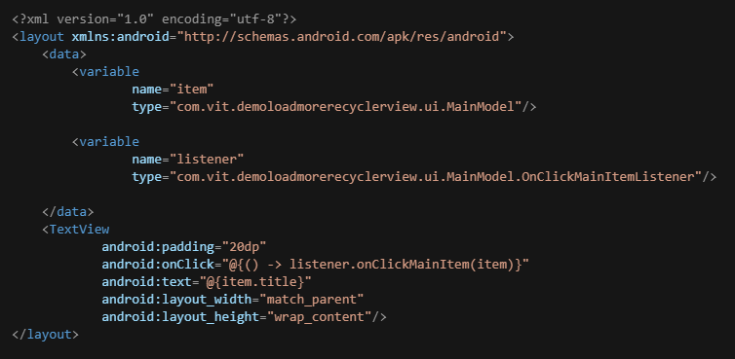
BaseAdapter
Databinding?
nhồi 1 thằng object vô file layout, rồi lấy các thuộc tính của object đó set trực tiếp vô View trong layout. Trông nó ntn:
rồi trong java code set cho cái object đã gắn vào layout đó là done.

Slide 22
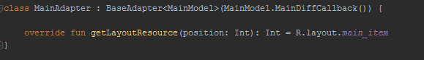
BaseAdapter
ListAdapter + Databinding -> BaseAdapter
Và đây là kết quả của 1 adapter thường. Từ vài chục dòng code về 3 dòng code =))))))

Slide 23
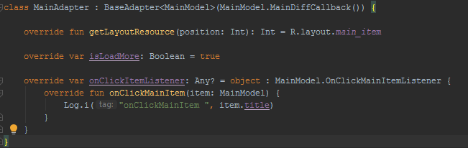
BaseAdapter
ListAdapter + Databinding -> BaseAdapter
Thêm loadmore và listener xem sao -> thêm dăm ba dòng nữa =)))

Slide 24
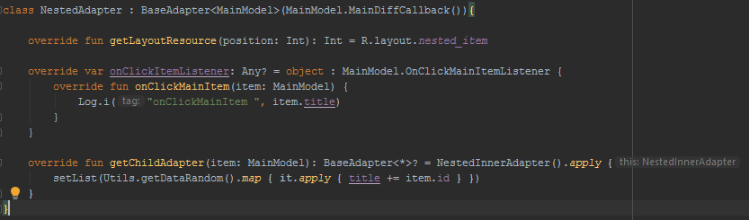
BaseAdapter
Thêm Nested RecyclerView thì thao, thôi thêm dăm ba dòng nứa nứa

Slide 25
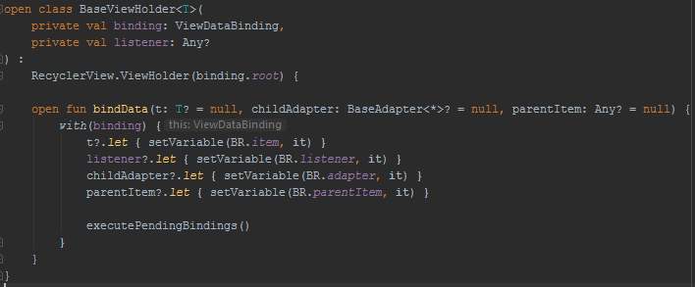
BaseAdapter
Và đây là 1 cách mọi người có thể tham khảo:
BaseViewHolder cho all TH ViewHolder mà không cần tạo 1 cái khác

Slide 26
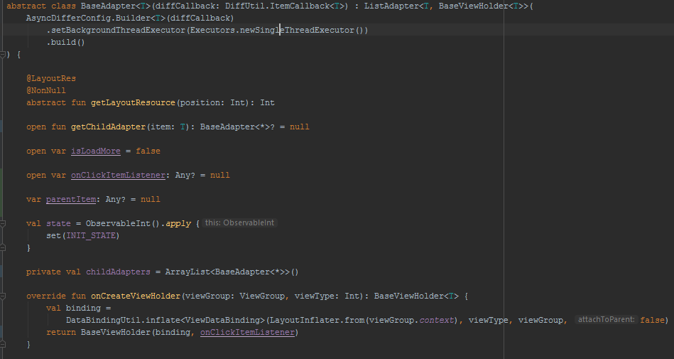
BaseAdapter
BaseAdapter

Slide 27
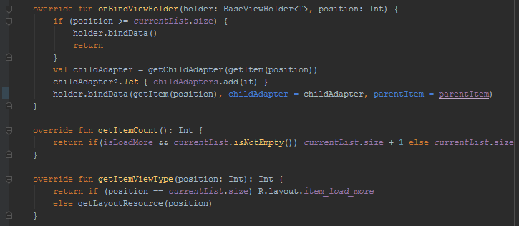
BaseAdapter
BaseAdapter

Slide 28

Q&A

